Slide 1
ГОСПОДДЕРЖКА РАБОТОДАТЕЛЕЙ В 2024 ГОДУ (ПОСТАНОВЛЕНИЕ №362)
Общая схема работы по Постановлению № 362,
учитывая рекомендации ПК Катарсис
1. Информирование работодателя о государственной поддержке в 2024 году юридических лиц, включая некоммерческие организации, и индивидуальных предпринимателей в целях стимулирования занятости отдельных категорий граждан
4. Обработка заявления в ПК Катарсис
5. Заведение новой вакансии на основании заявления
6. Заполнение полей для отражения в отчетности
7. Трудоустройство граждан (_____ чел.)
2. Модерация вакансий
8. Отправка XML файлов о трудоустройстве граждан в Департамент
3. Обработка заявлений на подбор работников в ЛК на ЕЦП
9.Занесение информации о закрепляемости в ЛДПГУ гражданина
10. Отчетность
11. Горячая линия ФСС

Slide 2
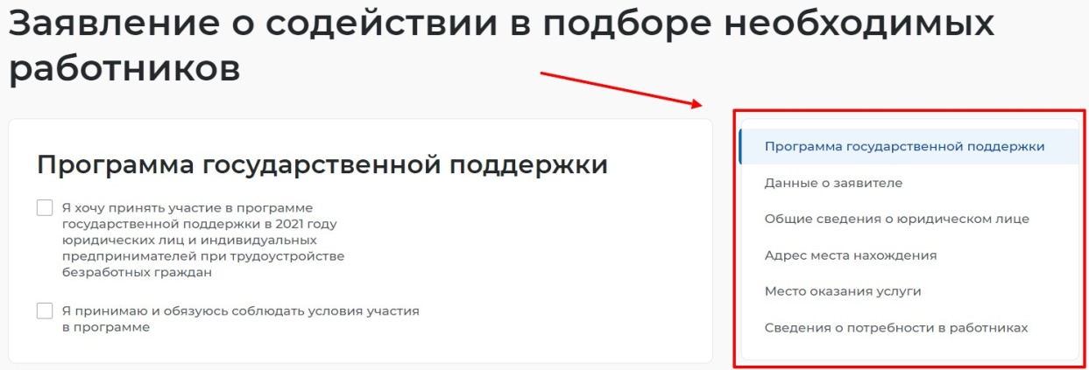
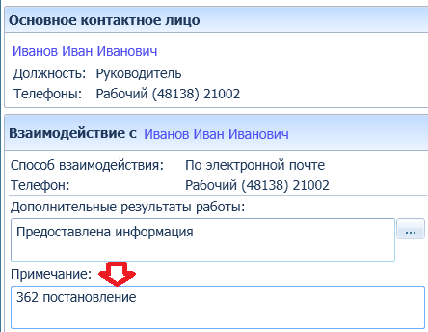
ГОСПОДДЕРЖКА РАБОТОДАТЕЛЕЙ В 2024 ГОДУ (ПОСТАНОВЛЕНИЕ №362)
1. Информирование работодателя о государственной поддержке в 2024 году юридических лиц, включая некоммерческие организации, и индивидуальных предпринимателей в целях стимулирования занятости отдельных категорий граждан (далее – Программа)
Обратите внимание работодателя на отметку в заявлении!
Работодатель подает заявление на госуслугу по содействию в подборе необходимых работников с приложением перечня свободных рабочих мест и вакантных должностей, на которые предполагается трудоустройство граждан, в органы службы занятости с использованием личного кабинета на Единой цифровой платформе в сфере занятости и трудовых отношений "Работа в России" (далее – ЕЦП с отметкой о желании принять участие в Программе (в целях предоставления субсидии).
Заполните информацию о результатах работы с работодателем

Slide 3
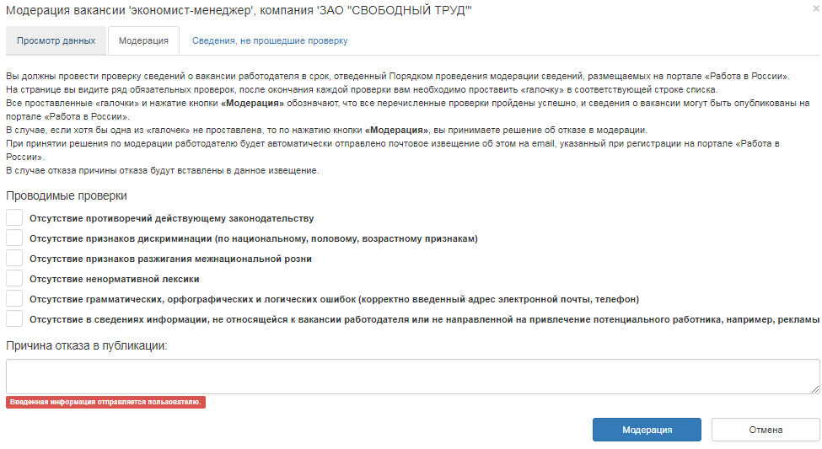
ГОСПОДДЕРЖКА РАБОТОДАТЕЛЕЙ В 2024 ГОДУ (ПОСТАНОВЛЕНИЕ №362)
2. Модерация вакансий на АРМ Администратора
Согласно «Порядку проверки (модерации) сотрудниками ЦЗН сведений, размещаемых на ПРР» модератор должен проверить компанию/ вакансию/ резюме по всем пунктам проверок в срок не более двух часов с момента заполнения карточки на портале и проставить «галочки» в соответствующих строках списка проверок.

Slide 4
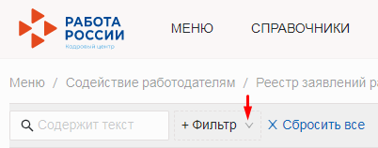
ГОСПОДДЕРЖКА РАБОТОДАТЕЛЕЙ В 2024 ГОДУ (ПОСТАНОВЛЕНИЕ №362)
3. Подбор и направление работодателю сформированного в ЛК сотрудника СЗН на ЕЦП перечня резюме соискателей, подходящих на заявленную вакансию.
Позвонить в организацию и уточнить информацию по заявлению, если информация подтверждается, то обработать заявление, если работодатель ошибся, то проинформировать его об условиях участия в Программе и, в случае согласия, обработать заявление, в случае отказа – в карточке организации в ПК Катарсис в заявлении убрать галочку.

Slide 5
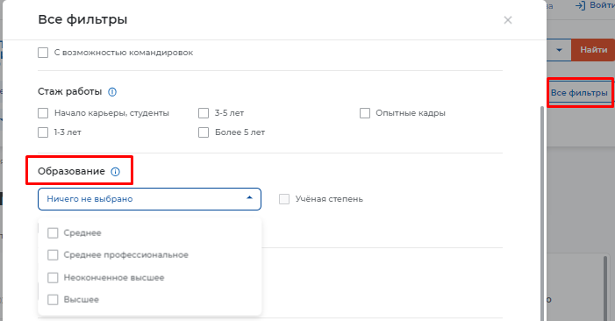
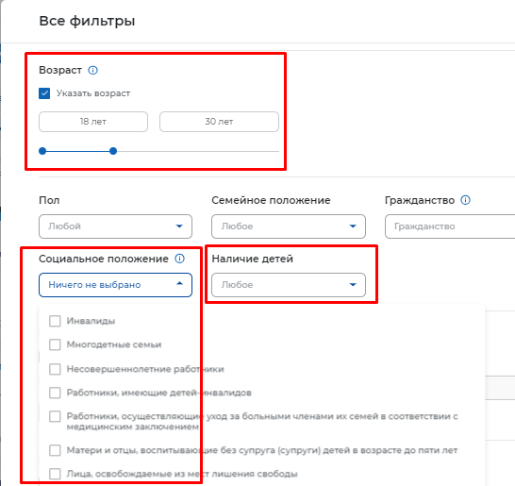
ГОСПОДДЕРЖКА РАБОТОДАТЕЛЕЙ В 2024 ГОДУ (ПОСТАНОВЛЕНИЕ №362)
3. Подбор и направление работодателю сформированного в ЛК сотрудника СЗН на ЕЦП перечня резюме соискателей, подходящих на заявленную вакансию.
В ЛК сотрудника СЗН в разделе «Список задач» во вкладке «Мои задачи» нажать на наименование задачи «Формирование списка кандидатов и уточнение критериев подбора», выделенное голубым цветом.
В открывшемся окне может отображаться подбор работников с помощью искусственного интеллекта по вакансии, указанной в заявлении. Если кандидатуры не подобраны, необходимо сделать ручной подбор.

Slide 6
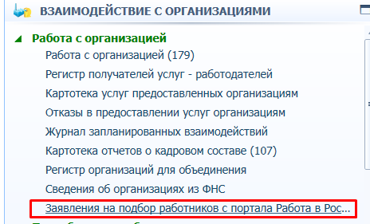
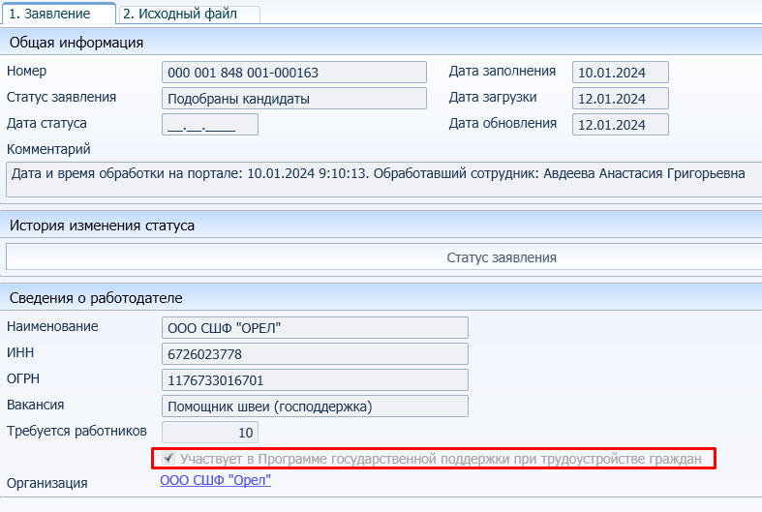
ГОСПОДДЕРЖКА РАБОТОДАТЕЛЕЙ В 2024 ГОДУ (ПОСТАНОВЛЕНИЕ №362)
4. Обработка заявлений в ПК Катарсис
Специалист центра занятости населения отслеживает поступление заявлений работодателя с ЕЦП в картотеке «Заявления на подбор работников с портала Работа в России» с помощью запроса «Участник господдержки»

Slide 7
ГОСПОДДЕРЖКА РАБОТОДАТЕЛЕЙ В 2024 ГОДУ (ПОСТАНОВЛЕНИЕ №362)
4. Обработка заявлений в ПК Катарсис
Количество заявлений в ПК Катарсис = количеству заявлений на ЕЦП
«<»
Занести вручную
«>»
Удалить дубликаты

Slide 8
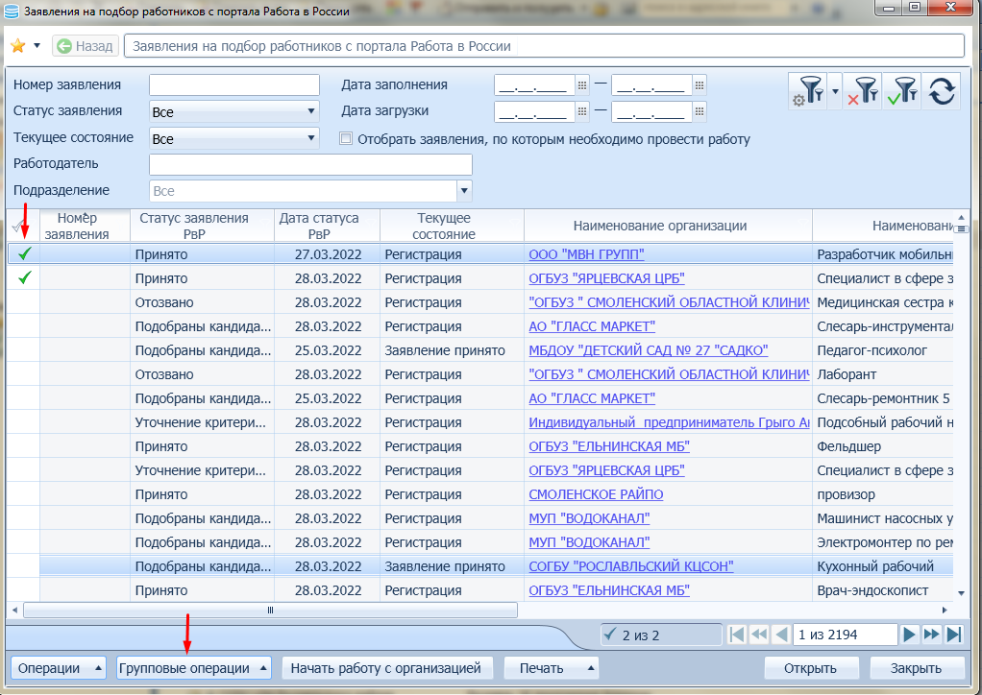
ГОСПОДДЕРЖКА РАБОТОДАТЕЛЕЙ В 2024 ГОДУ (ПОСТАНОВЛЕНИЕ №362)
4. Обработка заявлений в ПК Катарсис
Если заявления при загрузке задублировались в ПК «Катарсис», то дубликаты нужно удалить из картотеки «Заявления на подбор работников с портала Работа в России»
Или убрать информацию об участии в заявлении

Slide 9
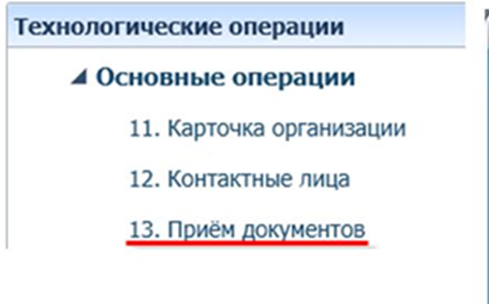
ГОСПОДДЕРЖКА РАБОТОДАТЕЛЕЙ В 2024 ГОДУ (ПОСТАНОВЛЕНИЕ №362)
4. Обработка заявлений в ПК Катарсис
Если заявление не было загружено в ПК «Катарсис», то его можно добавить самостоятельно в ТО «Прием документов», выбрав документ «Заявление о предоставлении услуги содействия в подборе работников», указав способ предоставления «Портал «Работа в России», поставив отметку «Участвует в Программе государственной поддержки при трудоустройстве граждан», прикрепив в поле «Приложенные файлы» скаченное заявление с портала «Работа в России»

Slide 10
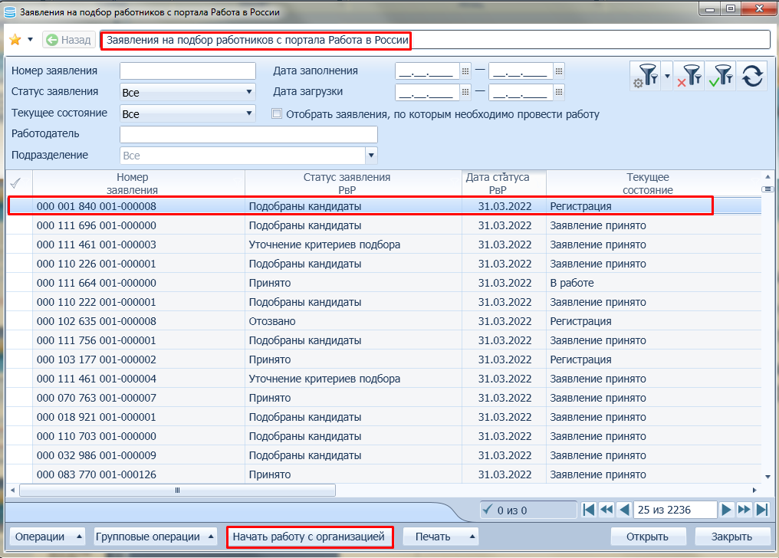
ГОСПОДДЕРЖКА РАБОТОДАТЕЛЕЙ В 2024 ГОДУ(ПОСТАНОВЛЕНИЕ №362)
5. Заведение новой вакансии на основании заявления в ПК Катарсис
Специалист центра занятости населения проводит работы по заявлению:
фиксирует взаимодействие через заявление организации;
заводит новую вакансию на основании полученного заявления;
оказывает услугу самостоятельно по технологии, аналогичной личному обращению представителя работодателя;
отправка результатов работы по заявлениям работодателя осуществляется в ЛК СЗН на ЕЦП.

Slide 11
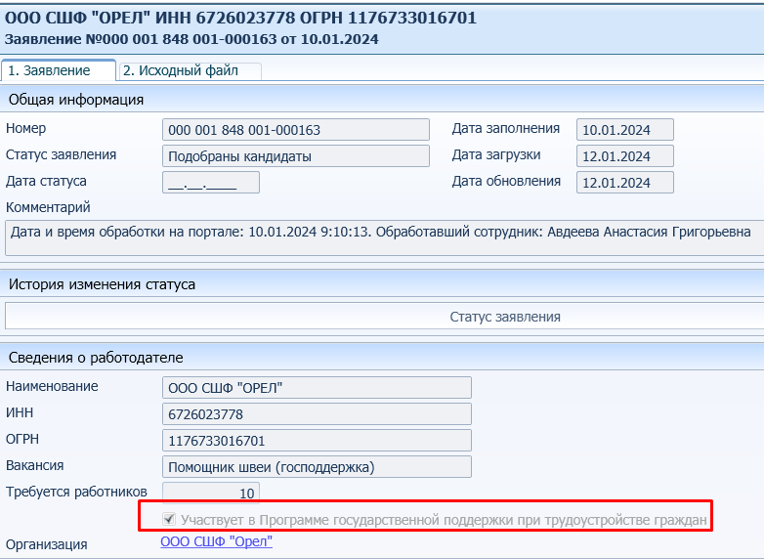
ГОСПОДДЕРЖКА РАБОТОДАТЕЛЕЙ В 2024 ГОДУ (ПОСТАНОВЛЕНИЕ №362)
6. Заполнение полей для отражения в отчетности
1.Информация об участии в Программе автоматически фиксируется в заявлении организации при загрузке с ЕЦП в ПК Катарсис в поле «Способ предоставления» :
- Портал «Работа в России;
- отметка «Участник программы государственной поддержки при трудоустройстве безработных граждан».
Если заявление заносится вручную, то эту информацию надо заполнить.

Slide 12
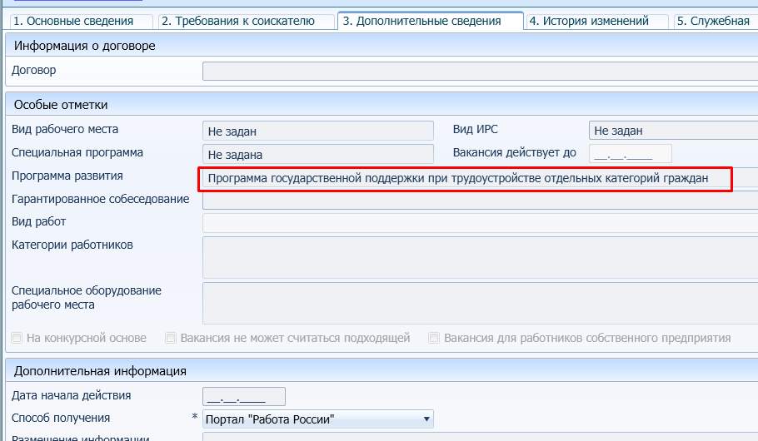
ГОСПОДДЕРЖКА РАБОТОДАТЕЛЕЙ В 2024 ГОДУ (ПОСТАНОВЛЕНИЕ №362)
6. Заполнение полей для отражения в отчетности
Согласно письму Роструда №757-ТЗ от 05.04.21 необходимо обеспечить установку отличительного признака при выдаче направления на работу для граждан-участников мероприятия. Для исполнения данного положения сотрудникам необходимо в вакансии заполнить поле «Программа развития» значением «Программа государственной поддержки при трудоустройстве отдельных категорий граждан граждан» , тогда данное поле предзаполнится в направлении на работу, а на основе направления заполнится в трудоустройстве.
2. Для отображения информации о том, что вакантные рабочие места созданы в рамках Программы, в сведениях о вакансии на вкладке «3.Дополнительные сведения» в поле «программа развития» необходимо указать:
«Программа государственной поддержки при трудоустройстве отдельных категорий граждан».

Slide 13
ГОСПОДДЕРЖКА РАБОТОДАТЕЛЕЙ В 2024 ГОДУ (ПОСТАНОВЛЕНИЕ №362)
7. Трудоустройство граждан
Специалисты центра занятости населения в рамках полномочий, предусмотренных Законом Российской Федерации «О занятости населения в Российской Федерации», оказывают работодателю содействие в подборе необходимых работников из числа безработных граждан или граждан, ищущих работу.
Подбор осуществляется в отношении следующих категорий граждан:
граждане, трудовой договор с которыми прекращен в текущем году в связи с ликвидацией организации/прекращении деятельности ИП или сокращением численности работников;
работники, находящиеся под риском увольнения;
граждане Украины, имеющие удостоверение беженца или свидетельство о предоставлении временного убежища на территории Российской Федерации;
молодежь в возрасте от 16 до 30 лет включительно;
участники СВО и члены семей участников СВО, погибших при выполнении задач в ходе боевых действий или умерших после увольнения с военной службы вследствие полученных в ходе СВО увечий/заболеваний;
лица, признанные в установленном порядке инвалидами.
На дату направления органами службы занятости для трудоустройства к работодателю являлись безработными гражданами или гражданами, ищущими работу, зарегистрированными в органах службы занятости и не состоящими в трудовых отношениях;
На дату заключения трудового договора с работодателем не имели работы, не были зарегистрированы в качестве индивидуального предпринимателя, главы крестьянского (фермерского) хозяйства, единоличного исполнительного органа юридического лица, а также не применяли специальный налоговый режим "Налог на профессиональный доход".

Slide 14
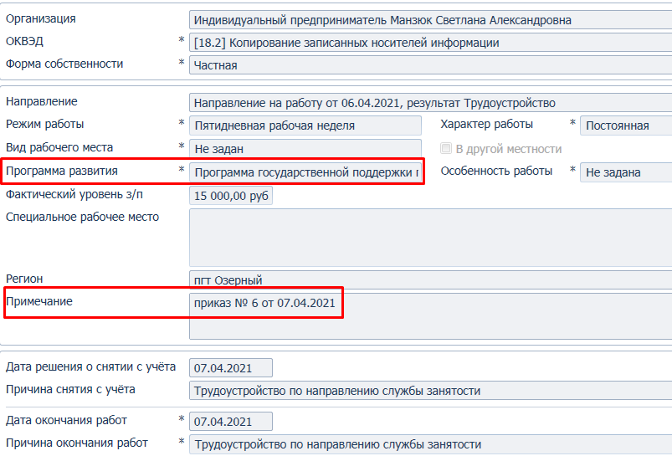
ГОСПОДДЕРЖКА РАБОТОДАТЕЛЕЙ В 2024 ГОДУ (ПОСТАНОВЛЕНИЕ №362)
Трудоустройство граждан (заполнение информации в примечании)
При оформлении трудоустройства гражданина в ПК Катарсис в ТО «38. Трудоустройство» в поле «Примечание» укажите дату приказа о приеме на работу (для контроля при передаче информации в Фонд).
Если на вакансию по Программе был трудоустроен гражданин (с письменного согласия работодателя), не отвечающий критериям пп.б) пункта 2 Постановления 362, то в информации о трудоустройстве необходимо очистить поле «Программа развития»

Slide 15
ГОСПОДДЕРЖКА РАБОТОДАТЕЛЕЙ В 2024 ГОДУ (ПОСТАНОВЛЕНИЕ №362)
8. Отправка XML файлов о трудоустройстве граждан в Министерство (с обязательным отзвоном)
Фонд в течение 3 рабочих дней со дня трудоустройства безработных граждан должен получить сведения о работодателях, трудоустроивших безработных граждан, а также о трудоустроенных безработных гражданах.

Slide 16
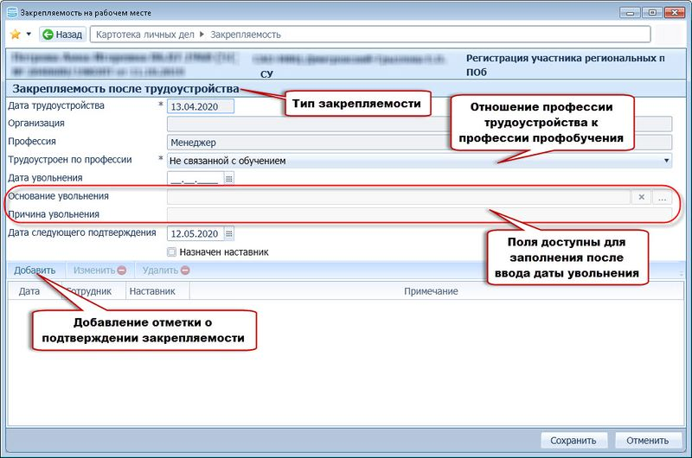
ГОСПОДДЕРЖКА РАБОТОДАТЕЛЕЙ В 2024 ГОДУ (ПОСТАНОВЛЕНИЕ №362)
9.Занесение информации о закрепляемости на рабочем месте
Информация о закрепляемости необходима для подсчета численности трудоустроенных граждан, прекративших трудовую деятельность (дата следующего подтверждения – 15.12.2024) .
(абзац 4 п. 35 Постановления Правительства РФ от 13.03.2021 N 362:
Федеральная служба по труду и занятости совместно с Фондом и исполнительными органами субъектов Российской Федерации, осуществляющими полномочия в области содействия занятости населения, осуществляет мониторинг занятости трудоустроенных граждан в течение года с момента их трудоустройства. Исполнительные органы субъектов Российской Федерации, осуществляющие полномочия в области содействия занятости населения, оказывают содействие таким гражданам в поиске подходящей работы.)

Slide 17
ГОСПОДДЕРЖКА РАБОТОДАТЕЛЕЙ В 2024 ГОДУ (ПОСТАНОВЛЕНИЕ №362)
10. Отчетность
Информация о численности отдельных категорий граждан, трудоустроенных юридическими лицами, включая некоммерческие организации, и индивидуальными предпринимателями в соответствии с постановлением Правительства РФ от 13 марта 2021 г. № 362
№ п/п | Наименование субъета РФ | Количество работодателей подавших заявление, в целях получения субсидии, ед. | из них |  |  | Количество поданных заявлений на подбор работников, ед. | Из них обработано заявлений, ед. (из гр.2) | Количество заявленных рабочих мест, ед. | Количество заявленных вакантных должностей, ед. | Количество направленных граждан, чел. | Выдано направлений на работу, ед. | Результаты рассмотрения по направлениям граждан на работу, ед. |  |  |  |  |  |  |  |  |  | Принято на работу, чел. |  |  | Из гр. 10 (чел.) |  |  |  |  |  |  |  |  | Мероприятия по содействию в трудоустройстве граждан, в организации оборонно-промышленного комплекса, включенные в перечни организаций, утвержденных субъектом РФ, испытывающих потребность в привлечении работников, по востребованным профессиям (должностям, специальностям), включенным в предусмотренные перечни профессий (должностей, специальностей)
 |  |  |  |  |  |  |  |  |  |  |  | Всего отказов, ед. (гр.7= гр.8+9) | Отказ работодателя (гр.8=гр.8.1+8.2+8.3) | Причина отказа работодателя |  |  | Отказ гражданина, ед. (гр.9= гр.9.1+9.2+9.3+9.4) | Причина отказа гражданина |  |  |  | ВСЕГО (гр.10= гр.10.1+10.2) | Из них: |  | безработные граждане, трудовой договор с которыми прекращен в текущем году по основаниям, предусмотренным пунктами 1 и 2 части первой статьи 81 ТК РФ | работники, находящиеся под риском увольнения, включая введение режима неполного рабочего времени, простой, временную приостановку работ, предоставление отпусков без сохранения заработной платы, проведение мероприятий по высвобождению работников, трудовой договор с которыми заключен в текущем году в порядке перевода от другого работодателя по согласованию между работодателями в соответствии с пунктом 5 части первой статьи 77 ТК РФ | граждане Украины | лица без гражданства | молодые граждане | ветераны боевых действий, принимавшие участие (содействовавшими выполнению задач) в СВО на территориях ДНР, ЛНР и Украины с 24 февраля 2022 г., на территориях Запорожской области и Херсонской области с 30 сентября 2022 г., уволенные с военной службы (службы, работы) | граждане, принимавшие в соответствии с решениями органов публичной власти ДНР, ЛНР участие в боевых действиях в составе Вооруженных Сил ДНР, Народной милиции ЛНР, воинских формирований и органов ДНР и ЛНР начиная с 11 мая 2014 г.; | члены семей ветеранов боевых действий, принимавших участие (содействовавших выполнению задач) в СВО на территориях ДНР, ЛНР и Украины с 24 февраля 2022 г., на территориях Запорожской области и Херсонской области с 30 сентября 2022 г., уволенные с военной службы (службы, работы), а также принимавших в соответствии с решениями органов публичной власти ДНР, ЛНР участие в боевых действиях в составе Вооруженных Сил ДНР, Народной милиции ЛНР, воинских формирований и органов ДНР и ЛНР начиная с 11 мая 2014 г., погибших (умерших) при выполнении задач в ходе СВО (боевых действий), и члены семей вышеназванных лиц, умерших после увольнения с военной службы (службы, работы), если смерть таких лиц наступила вследствие увечья (ранения, травмы, контузии) или заболевания, полученных ими при выполнении задач в ходе СВО (боевых действий). | лица, признанные в установленном порядке инвалидами
 |  |  | работодатели, являющиеся индивидуальными предпринимателями, относящимся к категории инвалидов | работодатели, учредителем которых являются физические лица, признанные в установленном порядке инвалидами | работодатели, учредителеми которых являются общероссийские общественные организации инвалидов |  |  |  |  |  |  |  |  | по результатам собеседования | по профессиональным качествам (уровню квалификации) | другие |  | транспортная доступность | режим, условия работы | низкий уровень заработной платы | другие |  | безработные граждане | граждане, ищущие работу |  |  |  |  |  |  |  |  |  | численность граждан, состоящих на регистрационнм учете в органах службы занятости и проинформированых о возможности переезда для трудоустройства, профессии (должности, специальности) которых совпадают с профессииями (должностями, специальностями) из пречня, утвержденного субъектами РФ, (чел.) | из них (из графы 20), чел: |  | Причина отказа гражданина |  |  |  | численность граждан, из числа согласившихся рассмотреть возможность переезда для трудоустройства (из графы 21), чел:
 |  |  |  |  |  |  |  |  |  |  |  |  |  |  |  |  |  |  |  |  |  |  |  |  |  |  |  |  |  |  |  |  |  |  | согласились рассмотреть возможность переезда для трудоустройства | отказались от переезда для трудоустройства | транспортная доступность | режим, условия работы | низкий уровень заработной платы | другие | снятых с регистрационного учета в целях поиска подходящей работы в связи с переездом в иной субъект РФ в целях трудоустройства на предприятия и по профессиям, включенным в перечни, утвержденные субъектами РФ | снятых с регистрационного учета в качестве безработных в связи с переездом в иной субъект РФ в целях трудоустройства на предприятия и по профессиям, включенным в перечни, утвержденные субъектами РФ | снятых с регистрационного учета в целях поиска подходящей работы в связи с переездом между муниципальными образованиями того же субъекта РФ в целях трудоустройства на предприятия и по профессиям, включенным в перечни, утвержденные субъектами РФ | снятых с регистрационного учета в качестве безработных в связи с переездом между муниципальными образованиями того же субъекта РФ в целях трудоустройства на предприятия и по профессиям, включенным в перечни, утвержденные субъектами РФ | снятых с регистрационного учета в целях поиска подходящей работы в связи с переездом в целях трудоустройства на предприятия и по профессиям, включенным в перечни, утвержденные Донецкой Народной Республикой, Луганской Народной Республикой, Запорожской и Херсонской областями из других субъектов Российской Федерации | снятых с регистрационного учета в качестве безработных в связи с переездом в целях трудоустройства на предприятия и по профессиям, включенным в перечни, утвержденные Донецкой Народной Республикой, Луганской Народной Республикой, Запорожской и Херсонской областями из других субъектов Российской Федерации
А | Б | 1 | 1.1 | 1.2 | 1.3 | 2 | 2.1 | 3 | 4 | 5 | 6 | 7 | 8 | 8.1 | 8.2 | 8.3 | 9 | 9.1 | 9.2 | 9.3 | 9.4 | 10 | 10.1 | 10.2 | 11 | 12 | 13 | 14 | 15 | 16 | 17 | 18 | 19 | 20 | 21 | 22 | 23 | 24 | 25 | 26 | 27 | 28 | 29 | 30 | 31 | 32
13 | Смоленская область | 17 | 0 | 0 | 0 | 57 | 57 | 120 | 57 | 47 | 49 | 6 | 0 | 0 | 0 | 0 | 6 | 3 | 0 | 0 | 3 | 6 | 1 | 5 | 0 | 0 | 0 | 0 | 6 | 0 | 0 | 0 | 0 | 155 | 0 | 155 | 99 | 1 | 19 | 36 | 0 | 0 | 0 | 0 | 0 | 0

Slide 18
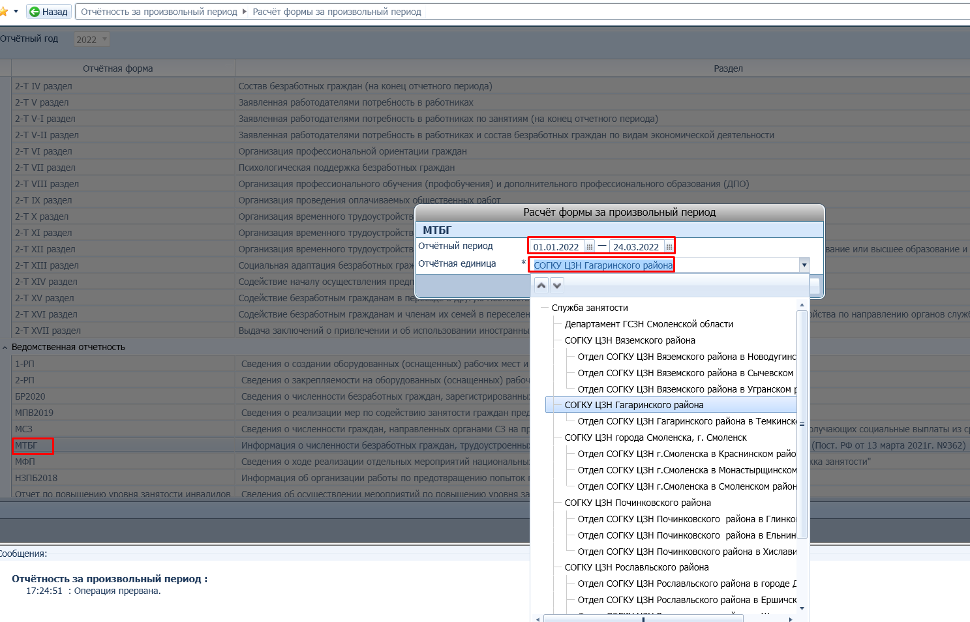
ГОСПОДДЕРЖКА РАБОТОДАТЕЛЕЙ В 2024 ГОДУ (ПОСТАНОВЛЕНИЕ №362)
10. Отчетность
Информация о численности безработных граждан, трудоустроенных юр. лицами и индивидуальными предпринимателями (Пост. РФ от 13 марта 2021г. №362)

Slide 19
ГОСПОДДЕРЖКА РАБОТОДАТЕЛЕЙ В 2024 ГОДУ (ПОСТАНОВЛЕНИЕ №362)
10. Отчетность
Информация о численности безработных граждан, трудоустроенных юр. лицами и индивидуальными предпринимателями (Пост. РФ от 13 марта 2021г. №362)
 | О подборе работников для трудоустройства на предприятия, включенные в списки других субъектов Российской Федерации
№ п/п | Наименование субъекта Российской Федерации (перечень профессий которого предоставлялся для информирования гражданам, зарегистрированным в органах службы занятости в качестве ищущих) работу или признанных в установленном порядке безработными) в отчитывающемся субъекте | Число граждан, зарегистрированных в органах службы занятости и проинформированных о возможности трудоустройства на предприятия, испытывающие потребность в привлечении работников, и получении при этом содействия в соответствии с ПП РФ от 13 марта 2021 г. № 362 | Число граждан, выразивших готовность переехать для трудоустройства по востребованной профессии (специальности, должности) в другой субъект Российской Федерации (из числа уведомленных), чел. | Численность граждан, из числа выразивших готовность переехать для трудоустройства по востребованной профессии (специальности, должности) в другой субъект Российской Федерации (из гр. 3), чел. |  | Число граждан, отказавшихся от переезда для трудоустройства по востребованной профессии (должности, специальности) в другой субъект Российской Федерации, чел. | Причины отказа (из графы 6), ед. |  |  |  |  |  |  |  |  | Расшифровка причин из графы 15
 |  |  |  | снятых с регистрационного учета в целях поиска подходящей работы в связи с переездом в целях трудоустройства на | в том числе, снятых с регистрационного учета в качестве безработных в связи с переездом в целях трудоустройства на |  | транспортная доступность | режим, условия работы | низкий уровень заработной платы | возраст | здоровье | климат | нежелание переезжать в другой регион | по семейным обстоятельствам | другие
х | 1 | 2 | 3 | 4 | 5 | 6 | 7 | 8 | 9 | 10 | 11 | 12 | 13 | 14 | 15 | 16

Slide 20
ГОСПОДДЕРЖКА РАБОТОДАТЕЛЕЙ В 2024 ГОДУ (ПОСТАНОВЛЕНИЕ №362)
11. Горячая линия ФСС
20-71-57
Работодателям обновить личные кабинеты ФСС (КПП- ?).
В заявлении в ФСС (сайт ФСС -> ЛК страхователя -> Пароль ГУ -> Господдержка для ЮЛ -> Создать заявление -> Заполнить поля) на выплату указывать ОКОПФ.
Если ИП работал на себя (не привлекал наемных работников), то ему необходимо зарегистрироваться в ФСС в качестве работодателя в течение 30 дней после трудоустройства работника.
Нотариусы и адвокаты не могут принять участие в программе.
по мнению Минфина России, предоставление грантов в форме субсидий бюджетным и автономным учреждениям, а также финансовое обеспечение деятельности казенных учреждений в рамках утвержденной редакции Правил не представляется возможным (письмо Минфина от 07.06.21 № 13-03-07/2/44626).

